Slide 1
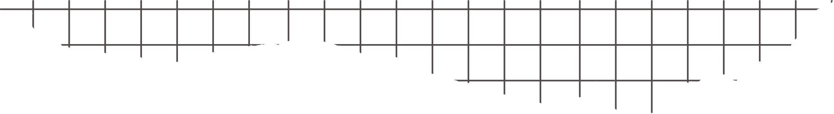




8-4

Slide 2



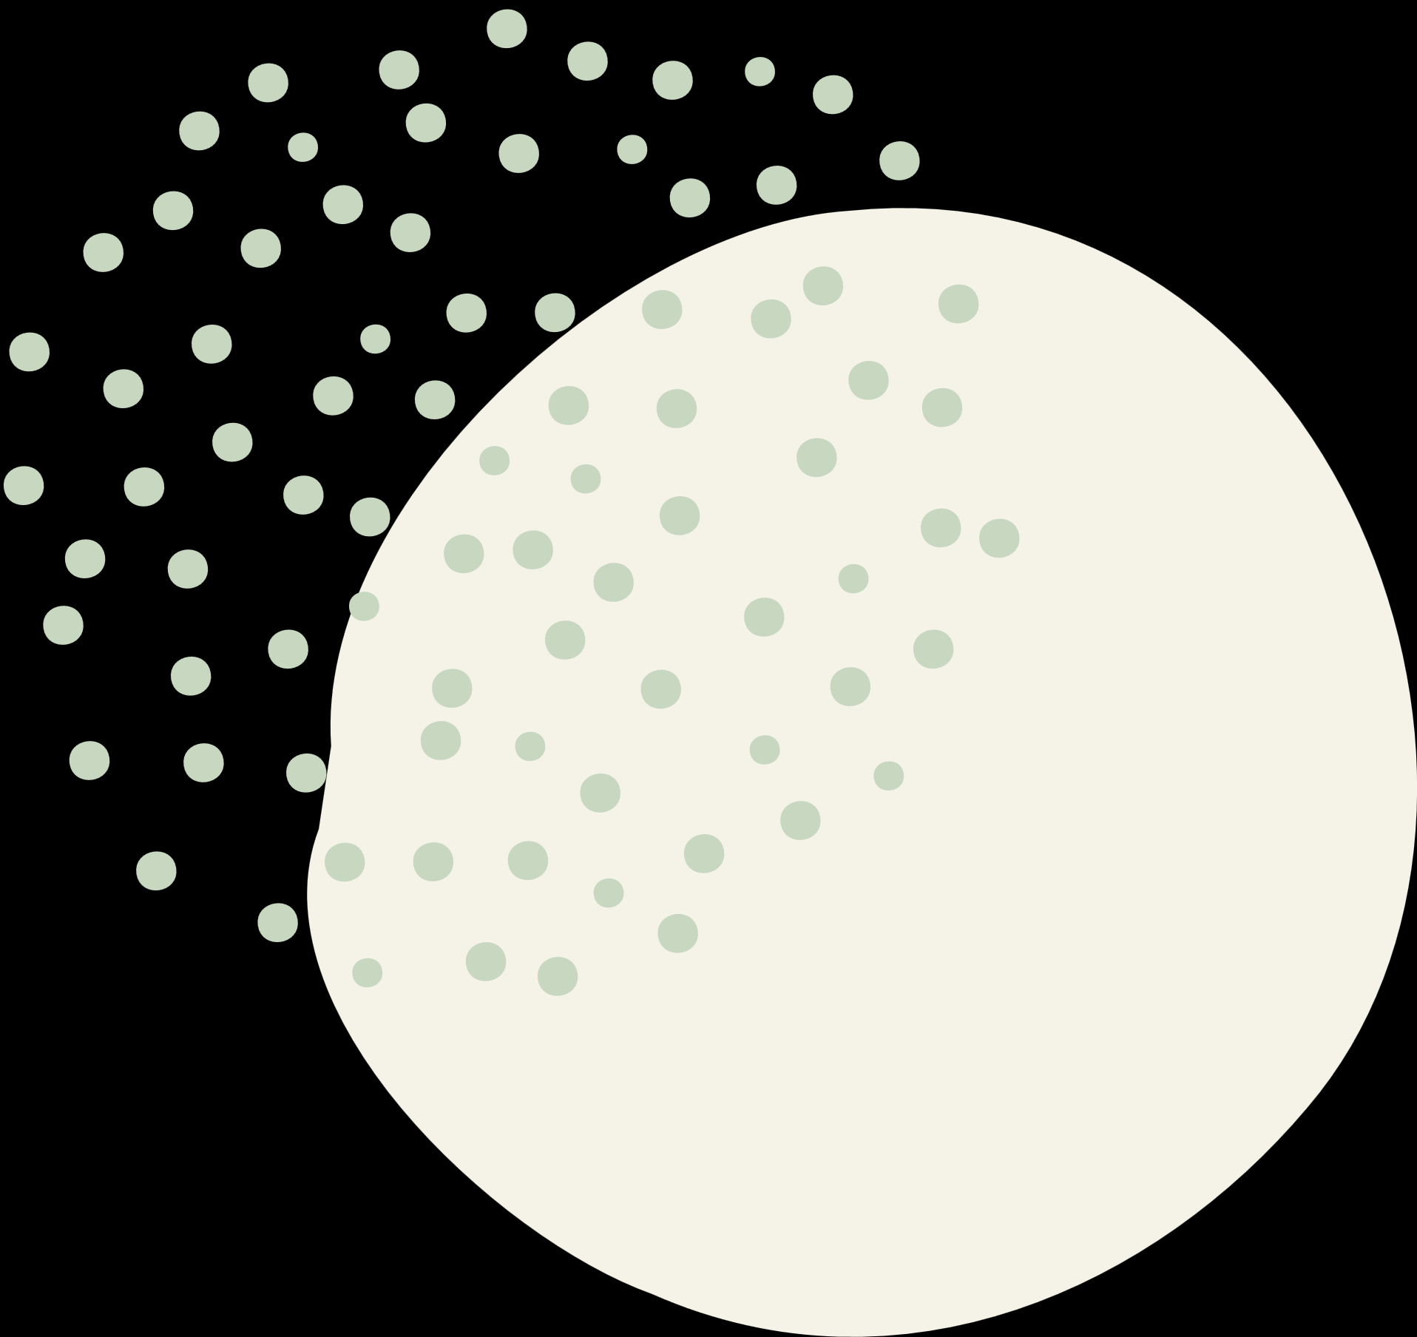
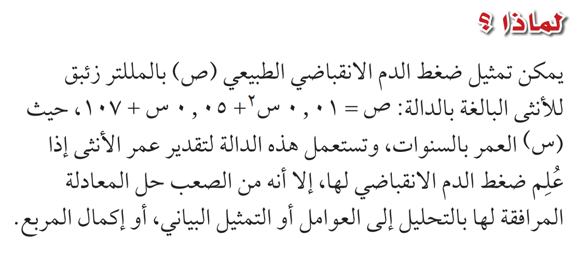
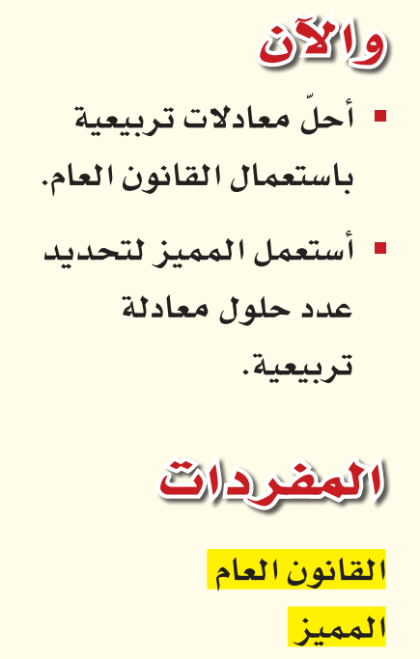
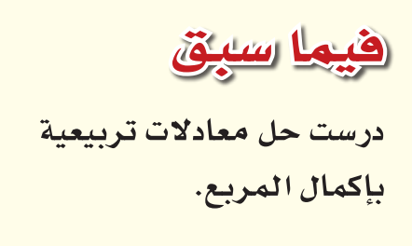

8-3
ص/ 34
ماذا أعرف ؟ | ماذا أريد أن أعرف ؟ | ماذا تعلمت ؟
فسري كيف يمكن حل المعادلات التربيعية على الصورة القياسية بالقانون العام ؟
في المعادلة 0.01 س² +0.05 س +13 اوجدي قيم أ – ب – جـ ؟
لماذا يصعب حلها باكمال المربع أو التحليل ؟

Slide 3
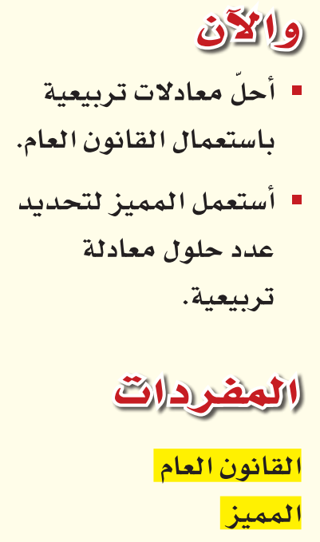
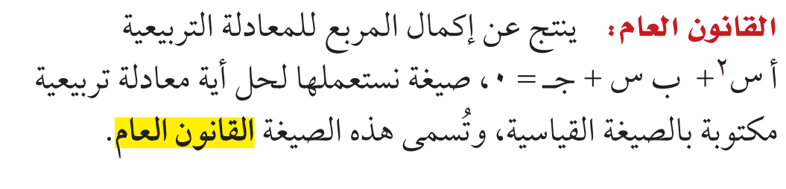

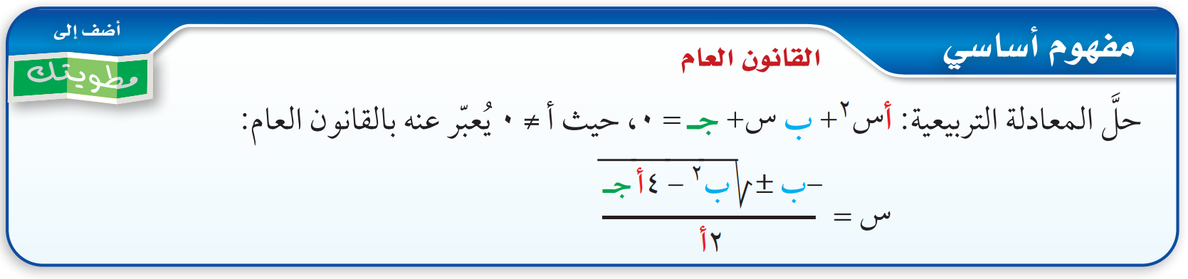
8-4
ص/ 34

Slide 4

8-4
ص/ 34

Slide 5



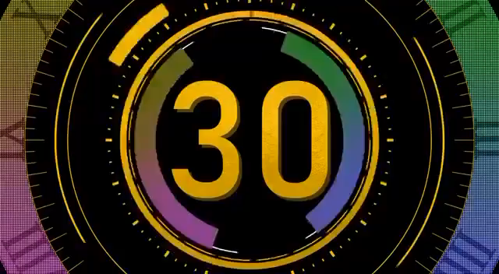
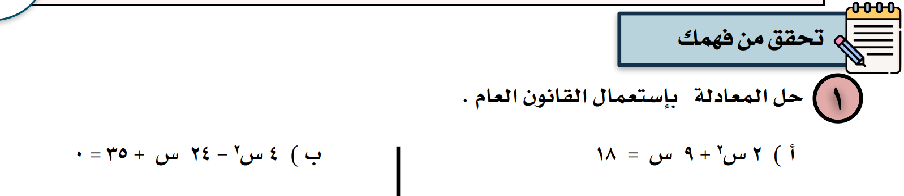



8-4
ص/ 35

Slide 6

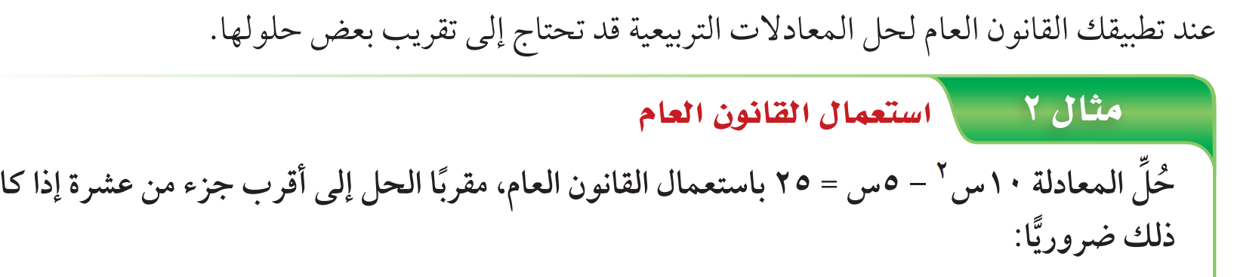
8-4
ص/ 35

Slide 7
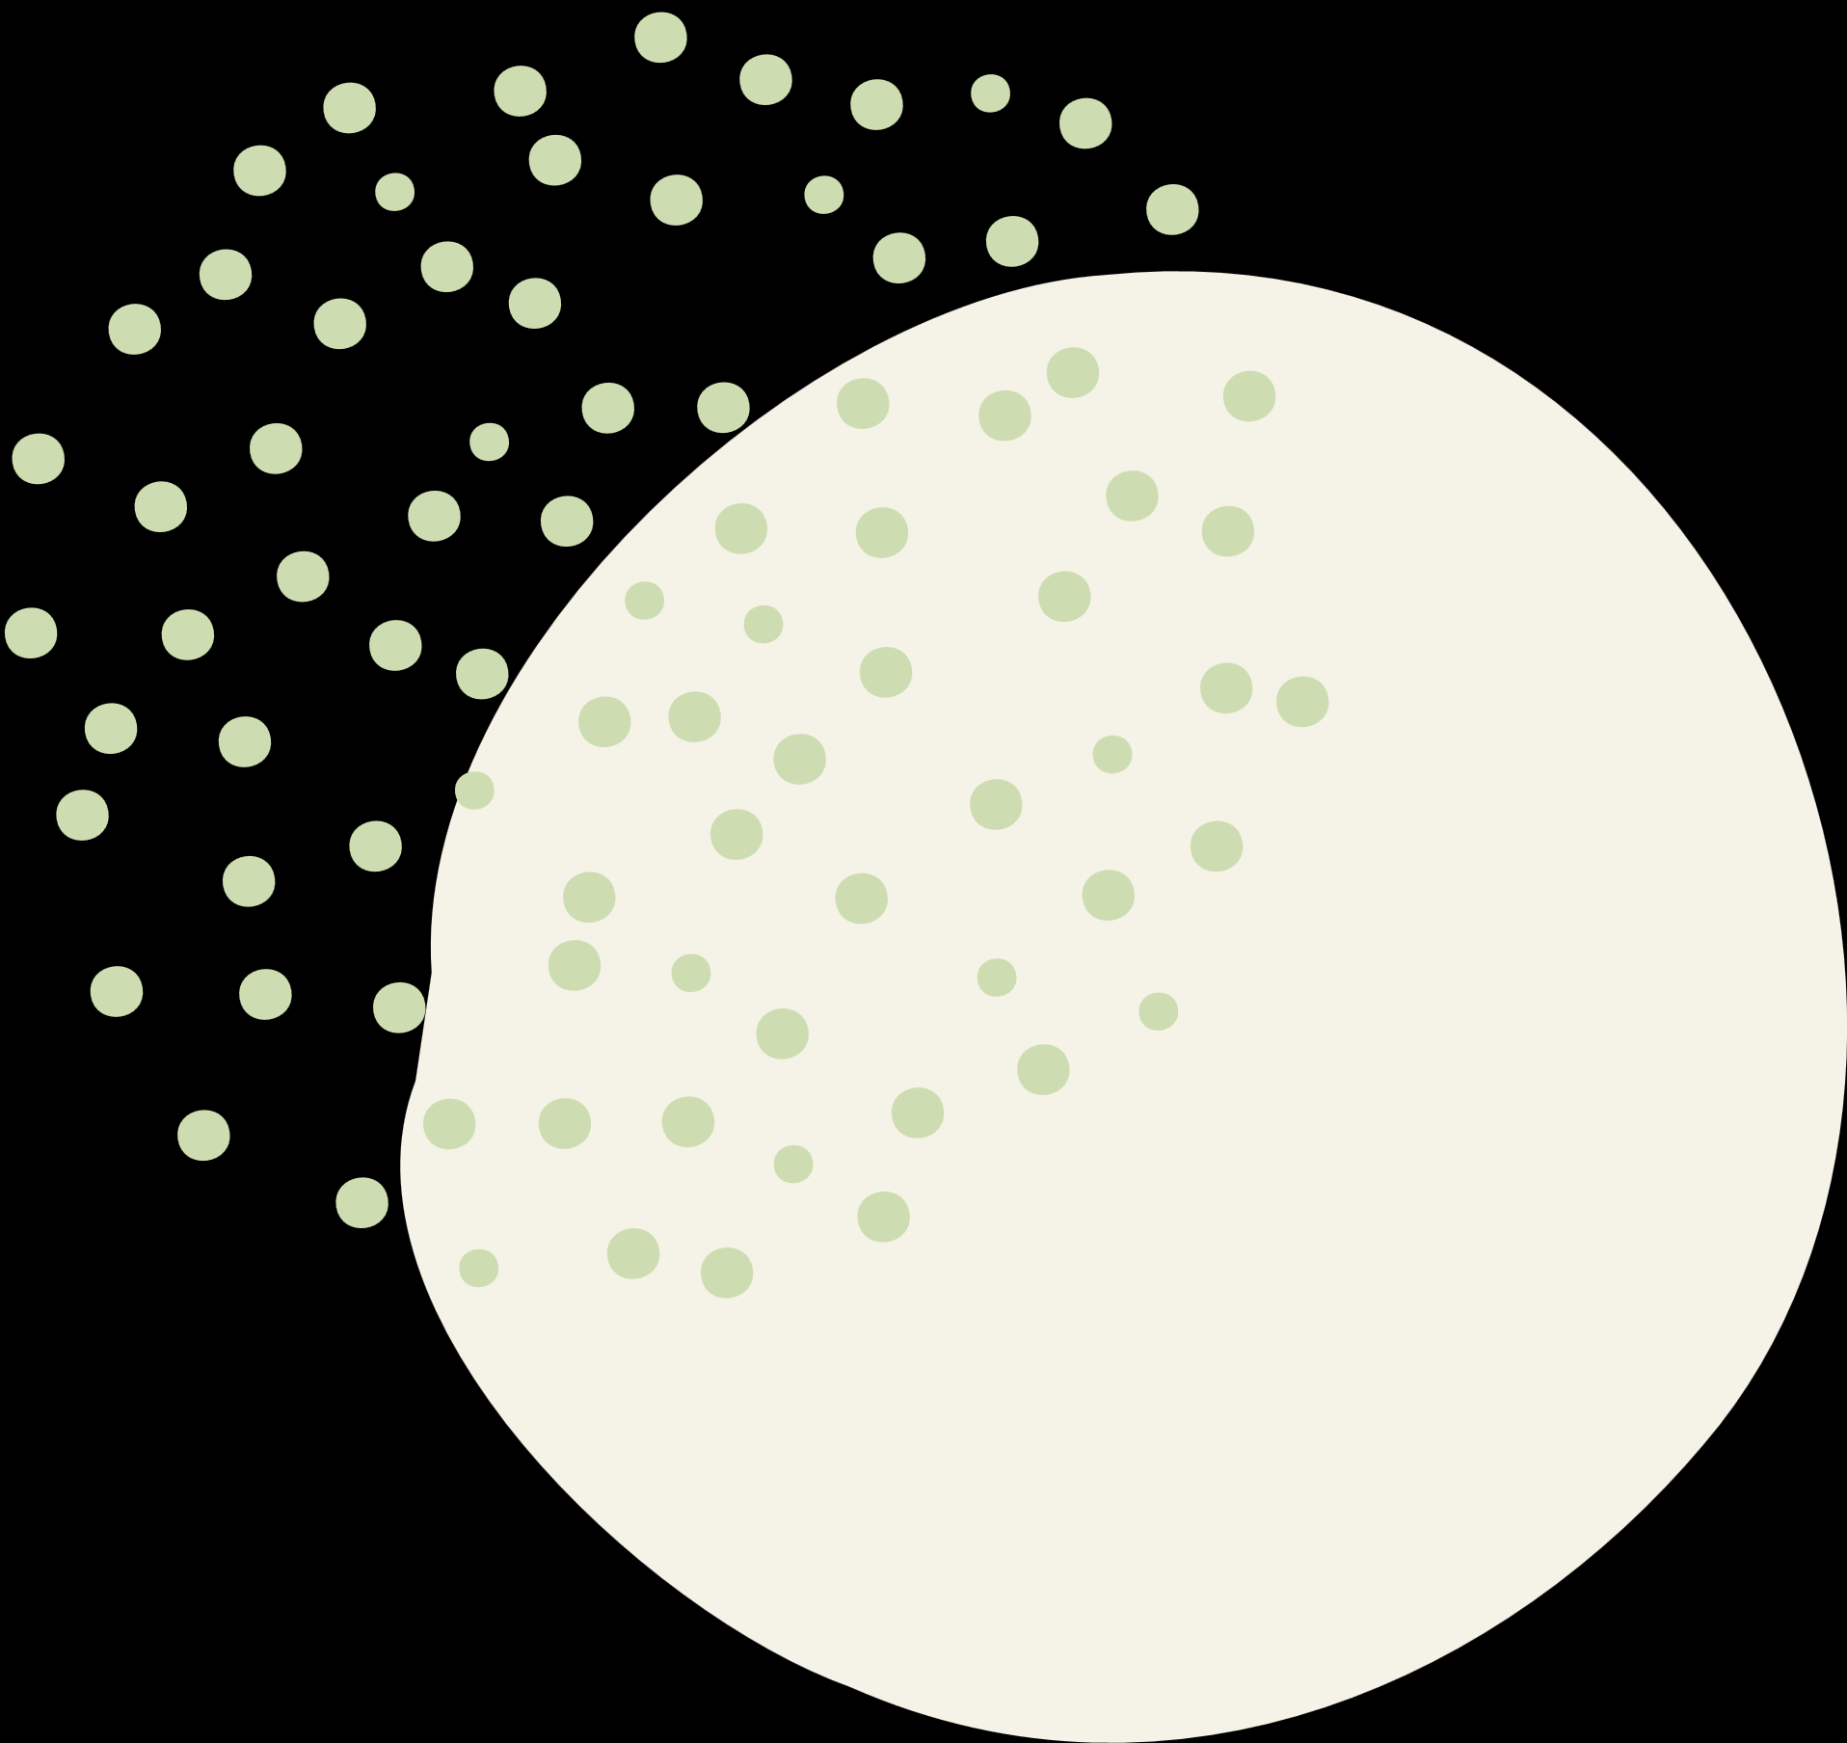
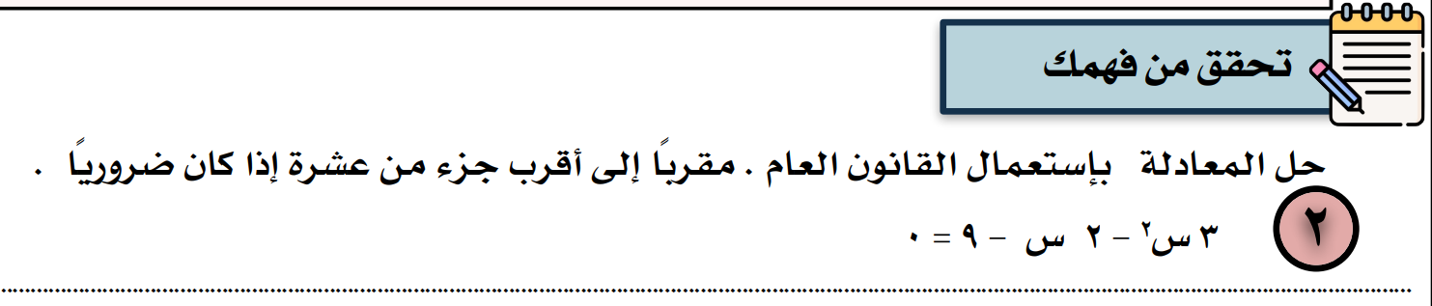


8-4
ص/ 35

Slide 8


8-4
ص/ 38

Slide 9



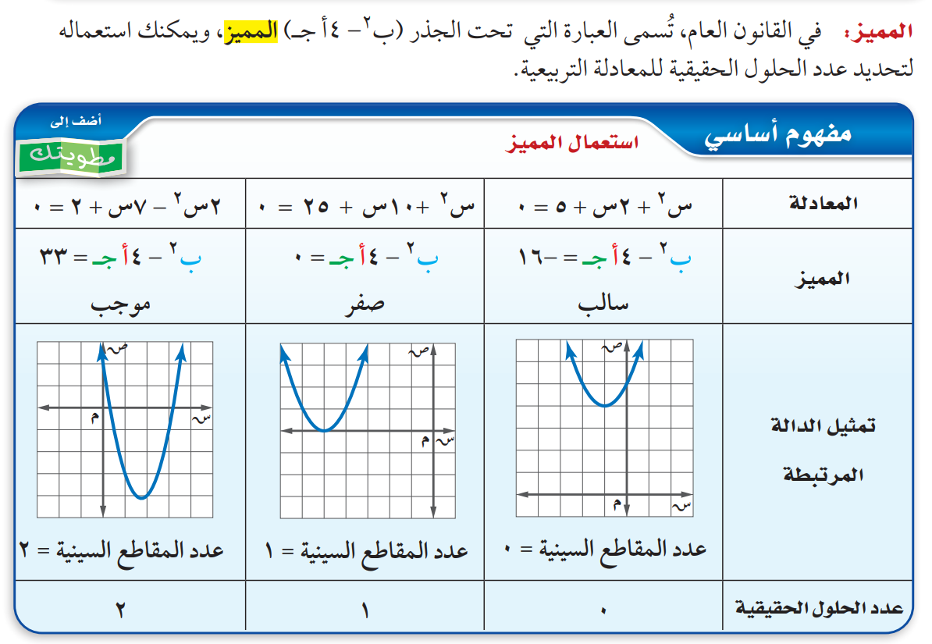
8-4
ص/ 37

Slide 10

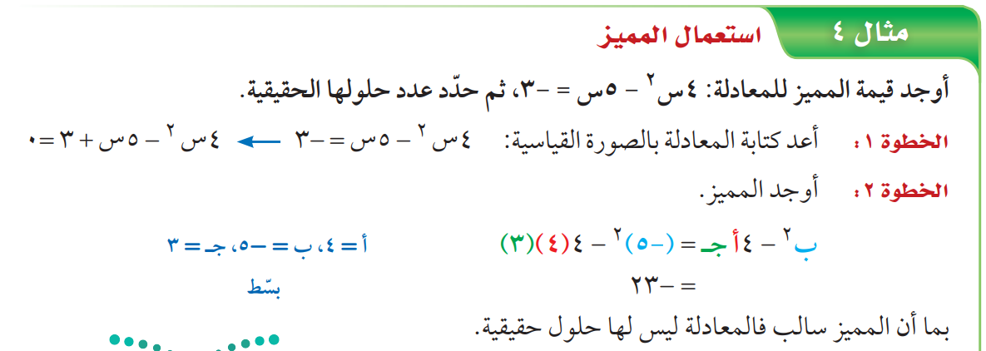
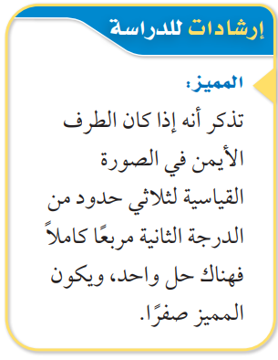
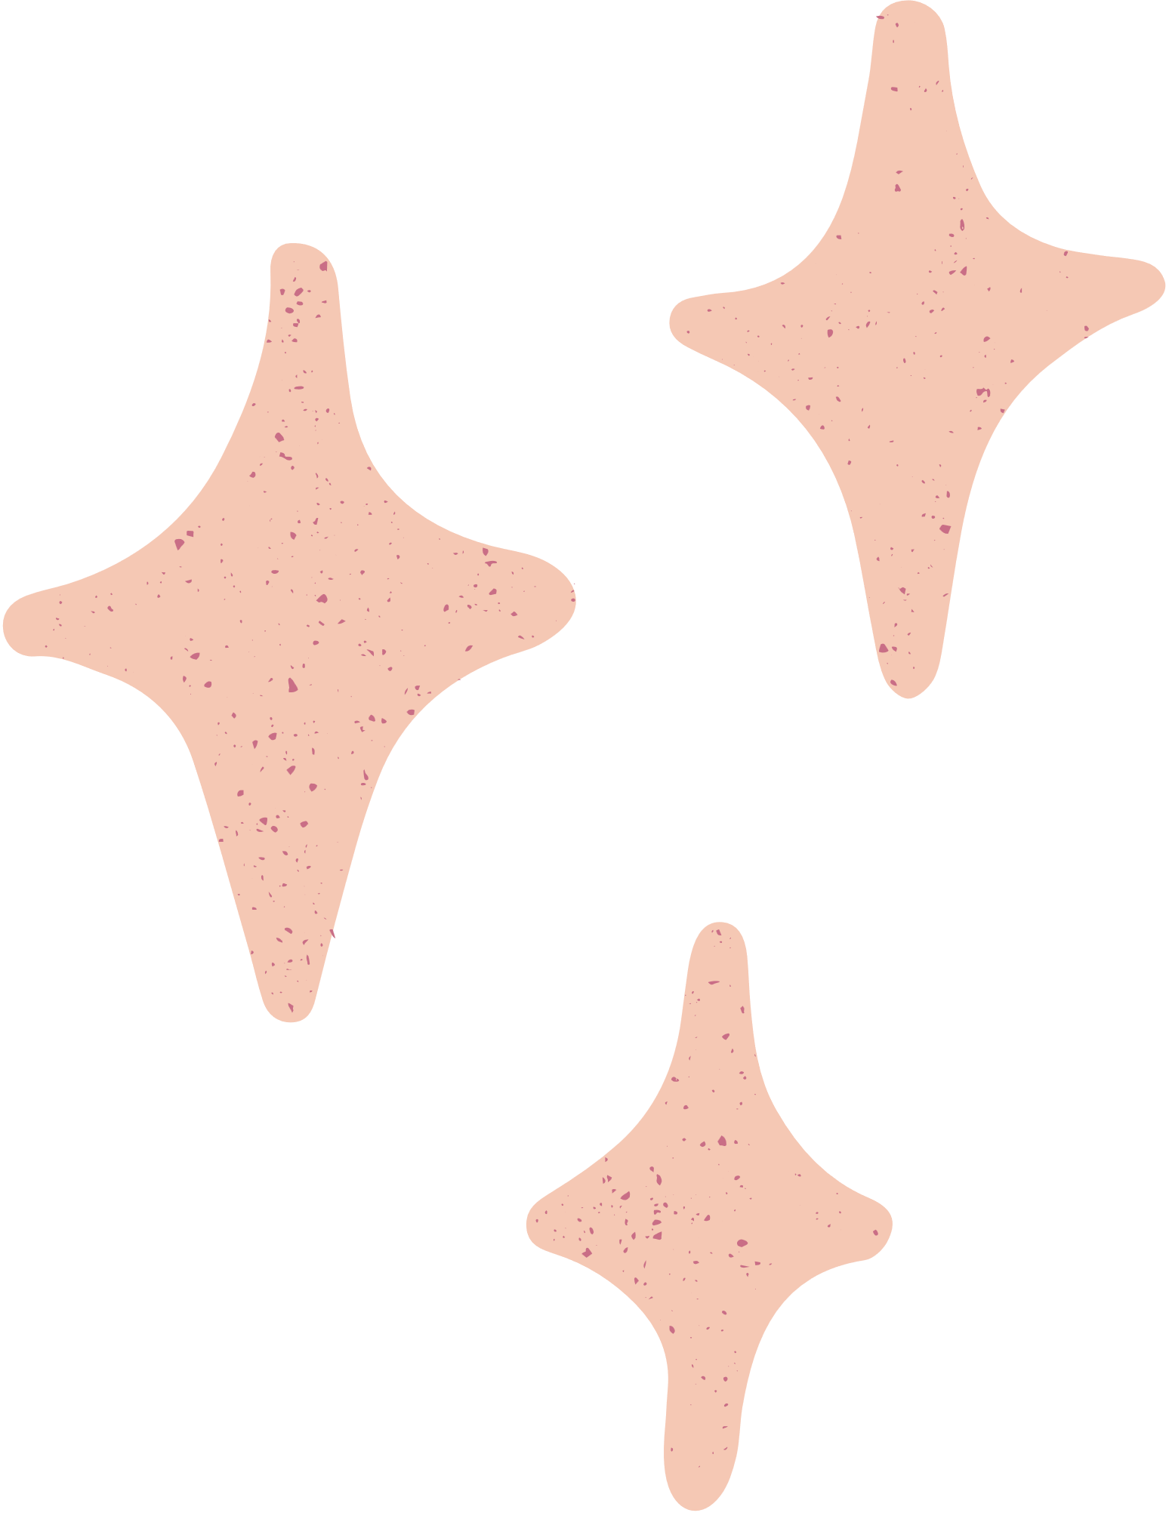
8-4
ص/ 37

Slide 11
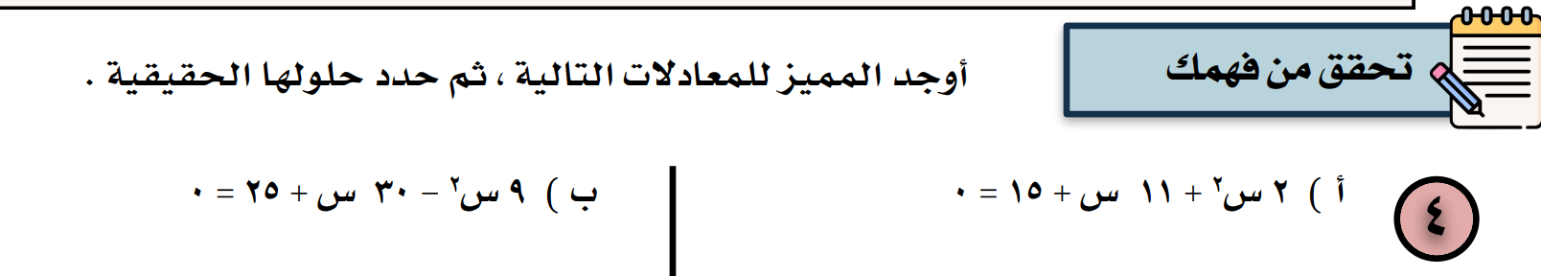
8-4
ص/ 37

Slide 12

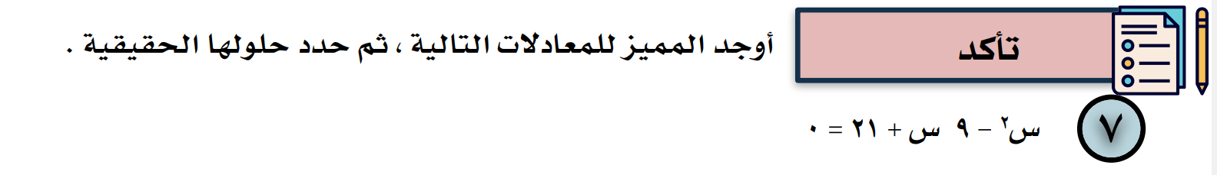
8-4
ص/ 38

Slide 13
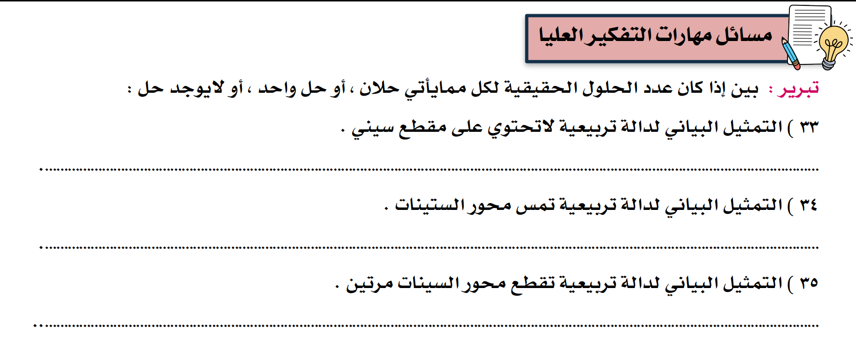
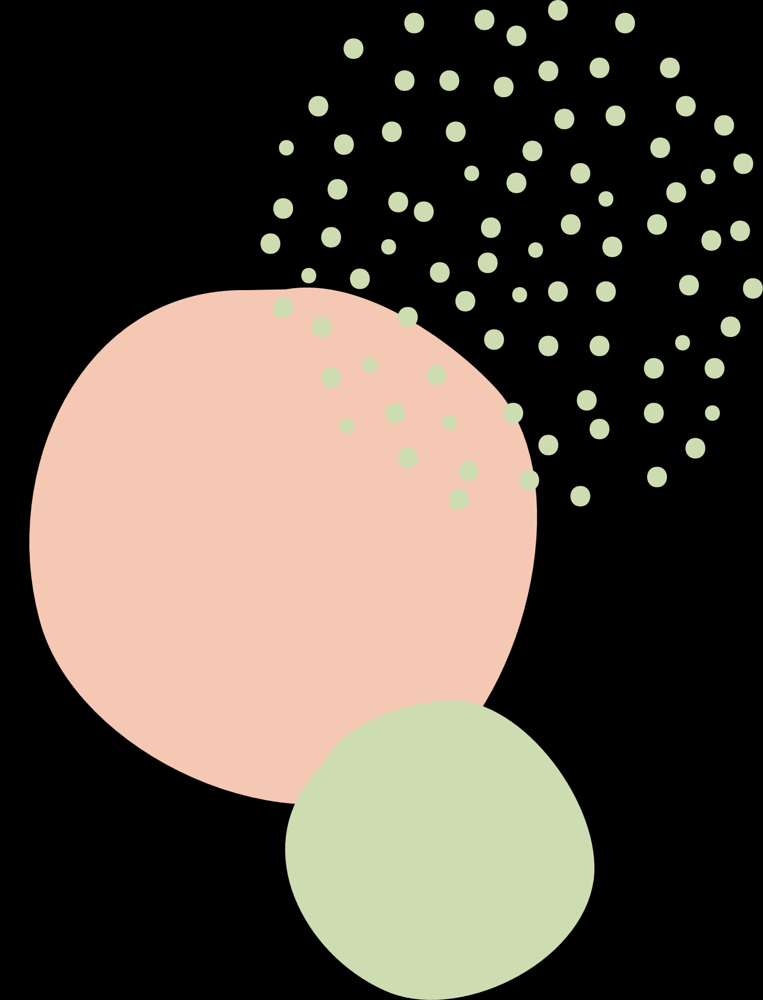
8-4
ص/ 38

Slide 14
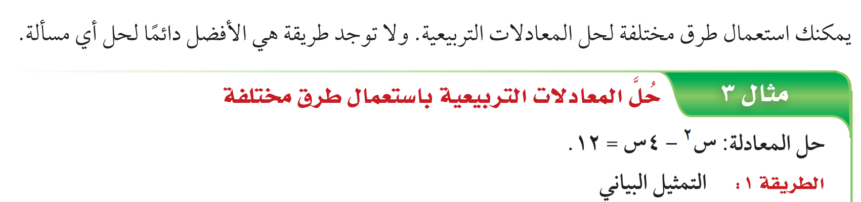
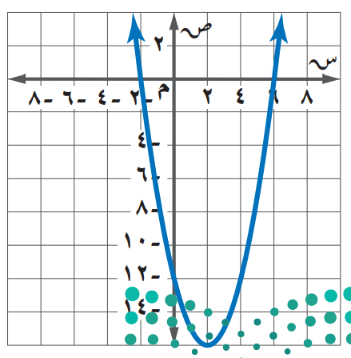


8-4
ص / 35

Slide 15

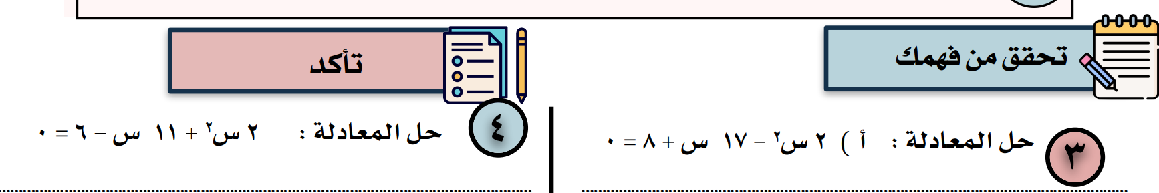
8-4
ص/ 36

Slide 16
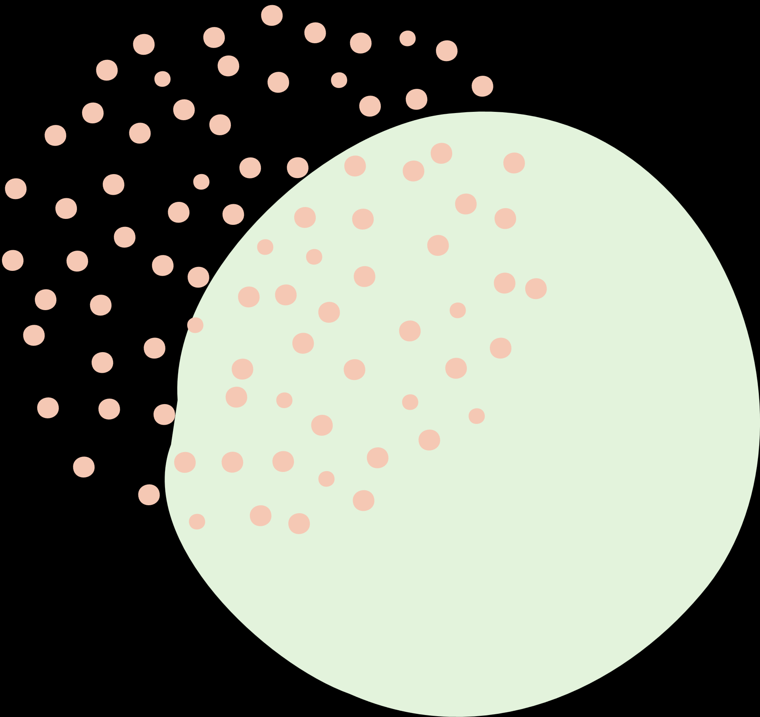
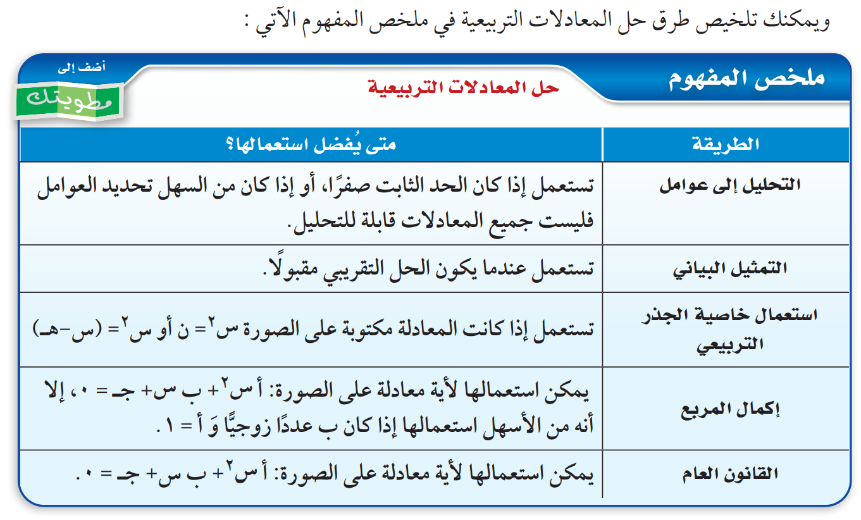
8-4
ص/ 37

Slide 17
8-4
الواجب :
منصة مدرستي

